Slide 1
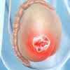
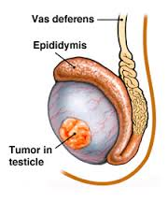
UNIVERSIDAD TÉCNICA DE MANABÍ FACULTAD DE CIENCIAS DE LA SALUD CARRERA DE MEDICINA TUMORES DEL TESTícULO
UNIVERSIDAD DE LA HABANA
FACULTAD DE CIENCIAS MÈDICAS GENERAL CALIXTO GARCÌA
Asignatura de Urología
Dra. MSc Daisy María Contreras Duverger

Slide 2
EPIDEMIOLOGÍA
Constituyen entre el 1-2% de los tumores del sexo masculino
La edad preferente es entre los 20 -40 años
El proceso de diferenciación de la célula germinal primordial se puede alterar por la disgenesia gonadal, los factores hereditarios, los carcinógenos, los traumatismos y la orquitis bacteriana o Urlïana.
La criptorquidia tratada tardíamente es un factor de riesgo importante.

Slide 3
Factores de riesgo
Criptorquídia
20-40 veces más riesgo relativo
Infección por HIV
Cáncer de testículo previo
1-2% desarrollan un segundo primario en el testículo contralateral.
Historia familiar
Síndrome de Klinefelter
Síndrome de Down
Tumores de células de Sertoli

Slide 4
C
L
A
S
I
F
I
C
A
C
I
Ó
N
GERMINALES
NO SEMINOMAS (carcinoma embrionario, teratoma, coriocarcinoma)
NO GERMINALES
TUMOR DE CÉLULAS DE SERTOLI
TUMOR DE CÉLULAS DE LEYDIG
SEMINOMAS

Slide 5
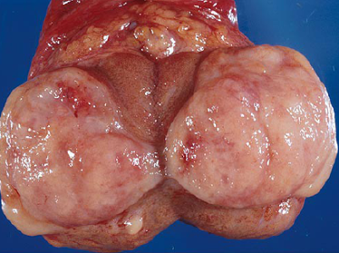
PATOLOGÍA
Seminomas (35%)
El seminoma clásico representa 85% de todos los seminomas y es más común entre los 30 y 40 años de edad
El anaplásico representa 5 a 10% de todos los seminomas
El espermatocítico representa 5 a 10% de todos los seminomas

Slide 6
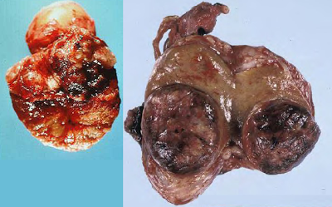
PATOLOGÍA
Carcinoma de células embrionarias (20%)
Son comunes: el tipo adulto y el tipo infantil o tumor de saco vitelino

Slide 7
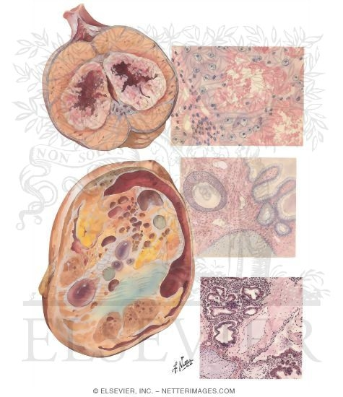
PATOLOGÍA
Teratomas (5%)
Pueden verse en niños y en adultos. Contienen más de una capa de células germinativas en varias etapas de maduración y diferenciación

Slide 8
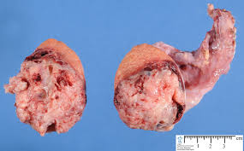
Coriocarcinoma (menos de 1%)
Las lesiones tienden a ser pequeñas dentro de los testículos y suelen mostrar hemorragia central bajo la inspección macroscópica.
Bajo el microscopio, deben observarse sincitio (células grandes, con varios núcleos con citoplasma vacuolado, eosinofílico; los núcleos son grandes, hipercromáticos e irregulares) y citotrofoblastos (células uniformes con bordes celulares definidos, citoplasma claro y un solo núcleo).

Slide 9
Los coriocarcinomas se comportan de manera agresiva.
Caracterizada por diseminación hematógena temprana.
Lo paradójico es que pequeñas lesiones intratesticulares pueden relacionarse con enfermedad metastásica extendida.

Slide 10
Sintomas
El síntoma de cáncer testicular más común es un agrandamiento indoloro del testículo que suele ser gradual, y es frecuente la sensación de pesadez testicular.
En casi 10% de los casos se observa dolor testicular agudo que puede ser resultado de hemorragia intratesticuiar o infarto
La demora típica en el tratamiento desde el reconocimiento inicial de la lesión por parte del afectado hasta el manejo definitivo (orquiectomía) va de 3 a 6 meses.
La longitud de la demora se correlaciona con la incidencia de metástasis

Slide 11
Signos
masa testicular o un agrandamiento difuso. La masa suele ser firme y sin dolor a la palpación, y el epidídimo debe separarse con facilidad de él
un hidrocele puede acompañar al tumor testicular y ayudar a camuflarlo. La transiluminación es negativa debido a la tumoración sólida.
La palpación del abdomen puede revelar un carcinoma retroperitoneal voluminoso. La ginecomastia está presente en 5% de todos los tumores de células germinativas, pero puede existir en 30 a 50% de los tumores de células de Sertoli y de Leydig.

Slide 12
EXAMEN FÍSICO
Aumento de un hemiescroto por crecimiento del testículo.
Testículo uniforme con sensación de peso, sólido, macizo e indoloro; en ocasiones la superficie es nodular y la consistencia varía de blanda a leñosa. Se asocia a hidrocele, adenopatías retroperitoneales y supraclaviculares. Ginecomastia (5%).

Slide 13
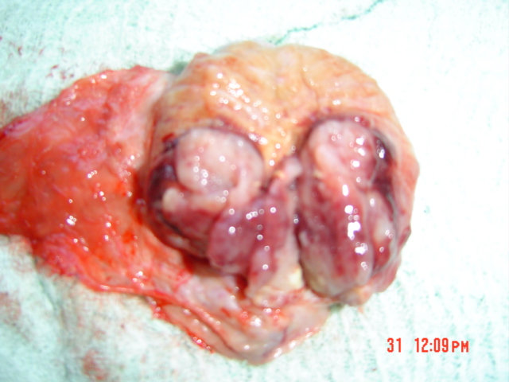
Diagnóstico diferencial
Orquitis en involución
Epididimitis y epidídimo orquitis (primer error diagnóstico más frecuente). Se descarta por la historia de fiebre, secreción uretral y síntomas irritativos
Hidrocele (segundo error más frecuente). La transiluminación puede diferenciar una vaginal con líquido de un tumor sólido testicular [no deja pasar la luz]
Torsión del testículo
Secuela alejada de un traumatismo (hematocele) u operación en ese sitio
Epididimitis tuberculosa (antecedentes de tuberculosis urogenital).
Epidiimitis Tuberculosa

Slide 14
Exámenes de laboratorio
Hemograma: normal o anemia
Eritrosedimentación acelerada
MARCADORES TUMORALES.
La alfa feto proteína y la
Gonadotrofina coriónica se
elevan de acuerdo al tipo
histológico del tumor.
Alfa feto proteína(15 ng/l)
Gonadotrofina corónica humana
(10,000 UI/L)
Marcadores tumorales
Deshidrogenasa láctica

Slide 15
Incidencia de marcadores tumorales por tipo
histológico en cáncer testicular.
 | hCG (%) | AfP (%)
Seminoma | 7 | 0
Teratoma | 25 | 38
Teratocarcinoma | 57 | 64
Embrionario | 60 | 70
Coriocarcinoma | 100 | 0
Se han descrito otros marcadores para cáncer testicular, como fosfatasa alcalina placentaria (PLAP) y gamma-glutamil transpeptidasa (CGT). Sin embargo, estos marcadores no han contribuido tanto al tratamiento de pacientes como los analizados antes.

Slide 16
IMAGENOLOGÍA
ULTRASONIDO
Comprobar que la tumoración es en realidad intratesticular
ULTRASONIDO
distinguir el tumor de patología epididimaria
ULTRASONIDO
facilitar la exploración testicular en presencia de hidrocele

Slide 17
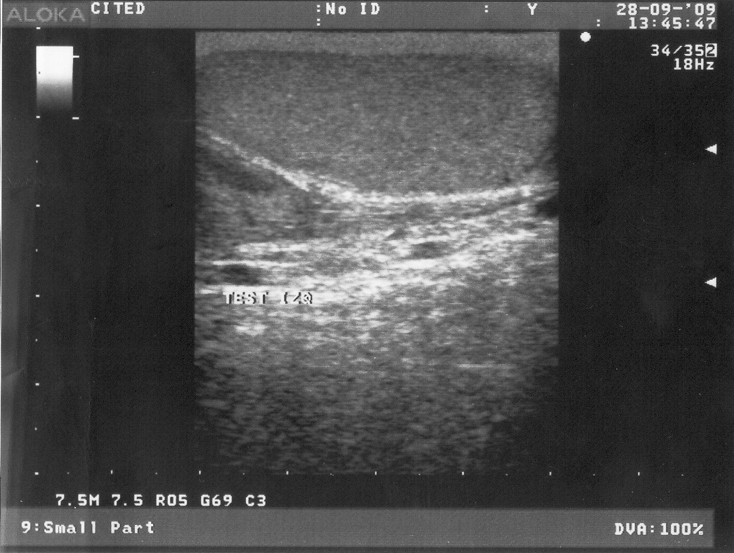
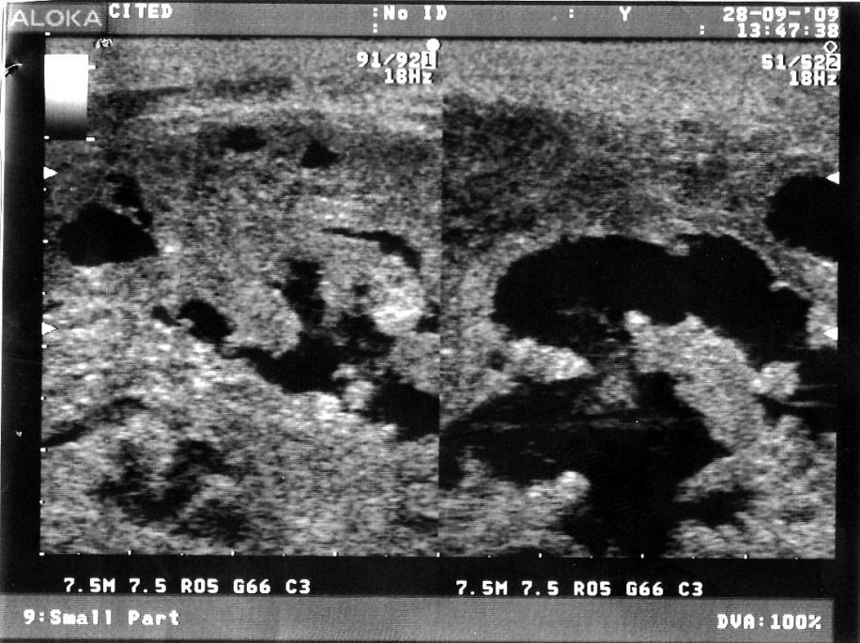
TESTÍCULO IZQUIERDO normal (Imagen homogénea)
EXÁMENES IMAGENOLÓGICOS
ULTRASONIDO TESTICULAR
TUMOR TESTÍCULO DERECHO
Imagen compleja,heterogénea predominantemente sólida

Slide 18
ESTADIFICACIÓN
Evaluar dispersión metastásica
Radiografía torácica
retroperitoneo
TC abdomen y pelvis
Pulmones

Slide 19
Exámenes imagenológicos
Ultrasonido testicular
Ultrasonido abdominal
Rayos X de tórax
Tomografía Axial Computarizada (TAC) de tórax, abdomen y pelvis.
Resonancia Magnética Nuclear (RMN)

Slide 20
Radiografía de Tórax
Ímágenes nodulares en pulmón izquierdo metastásicas
Derrame hemitórax derecho

Slide 21
DISEMINACIÓN METASTÁSICA
VÍA LINFÁTICA
*GANGLIOS
RETRO
PERITONEALES
VÍA HEMÁTICA EL CORIOCARCINOMA (EN ETAPA TEMPRANA)

Slide 22
TUMORES TESTICULARES NO GERMINATIVOS
La bilateralidad se ve en 5 a 10% de los casos.
Representan de 1 a 3% de todos los tumores testiculares
La causa de estos tumores es desconocida
Tienen distribución de edad bimodal
TUMOR DE CÉLULA DE LEYDIG
EXPLORACIÓN QUIRÚRGICA
revela una pequeña lesión amarrilla, bien circunscrita, carente de hemorragia o necrosis.
Los cristales de Reinke: resultan patognomónicas de células de Leydig

Slide 23
Datos clínicos
Los niños prepuberes suelen mostrar virilizacion, y los tumores son benignos.
adultos son asintomáticos, aunque puede haber ginecomastia
17-cetosteroides elevados en suero y orina, además de estrógenos.

Slide 24
TRATAMIENTO
La orquiectomia radical es el tratamiento de inicio para los tumores de células de Leydig.
17-cetosteroides : Elevaciones de 10 a 30 veces sobre lo normal son típicas del cáncer.
Se recomienda resección para lesiones cancerosas.
El pronóstico es excelente para lesiones benignas, mientras que sigue siendo malo para pacientes con cáncer diseminado.
Pronóstico

Slide 25
TUMORES DE CÉLULAS DE SERTOLI
menos de 1% de todos los tumores testiculares.
Tienen distribución de edad bimodal
Casi 10% de las lesiones son cancerosas.
Las lesiones benignas están bien circunscritas
cancerosas muestran bordes mal definidos.
Datos clínicos
Una masa testicular
virilizacion en niños
ginecomastia en 30% de los adultos.
Tratamiento
La orquiectomia radical

Slide 26
GONADOBLASTOMAS
Los gonadoblastomas abarcan 0.5% : disgenesia gonadal.
La mayoría : 30 años de edad
tipos de células: de Sertoli, intersticiales y germinativas.
Las manifestaciones clínicas
Relacionan: disgenesia gonadal
mujeres fenotípicas
criptorquidia o hipospadias.
Tratamiento
La orquiectomia radical.
gonadectomia contralateral

Slide 27
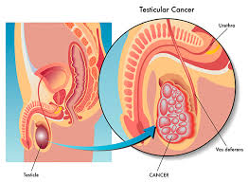
TUMORES SECUNDARIOS DEL TESTÍCULO
Son raros
Se consideran tres categorías:
linfoma, leucemia y tumores metastasicos.
LINFOMA
EPIDEMIOLOGÍA Y PATOLOGÍA
El linfoma es el tumor testicular más común en varones mayores de 50 años.
El neoplasma testicular secundario más común y representa 5% de todos los tumores testiculares.

Slide 28
PRESENTACIÓN CLÍNICA
Manifestación tardía de linfoma extendido.
presentación inicial de enfermedad con aspectos clínicos ocultos.
Hemorragia y necrosis son comunes.
Bajo el microscopio, el linfoma histiocito difuso es el tipo más común.
La exploración macroscópica revela una lesión abultada, de color gris o rosa con márgenes mal definidos.
cáncer extra ganglionar primario.

Slide 29
TRATAMIENTO Y PRONÓSTICO
Pronóstico está relacionado con la etapa de la enfermedad.
La aspiración con aguja fina debe considerarse en casos con diagnostico conocido o sospecha de linfoma.
Reportes que apoyan a la quimioterapia adyuvante para linfoma testicular primario, con un mejoramiento de hasta 93% después de 44 meses .
Reservada para quienes tienen linfoma primario sospechado del testículo. mientras que la orquiectomia radical está para el tumor primitivo de testículo

Slide 30
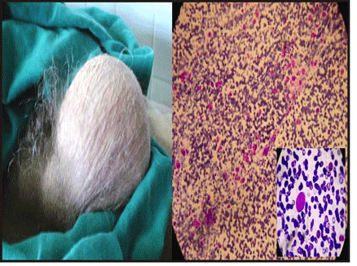
INFILTRACIÓN LEUCÉMICA DEL TESTÍCULO
de recidiva para niños con leucemia linfocítica aguda.
En la mitad de los casos puede haber afectación bilateral.
El testículo es un sitio común
La irradiación testicular bilateral con 20 Gy y reinstitucion de la quimioterapia adyuvante constituyen el tratamiento de elección. El pronóstico sigue siendo incierto.
El procedimiento de elección para el diagnóstico es la biopsia testicular, más que la orquiectomia.

Slide 31
TUMORES METASTÁSICOS
Es raro el alojamiento de metástasis en el testículo.
Estas lesiones suelen ser datos incidentales en la autopsia.
El sitio primario más común es la próstata, seguida por pulmón, tubo gastrointestinal, melanoma y riñón.
El dato patológico típico son células neoplásicas en el intersticio sin afectación relativa de los túbulos seminíferos.

Slide 32
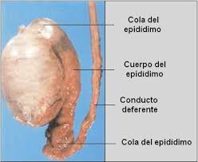
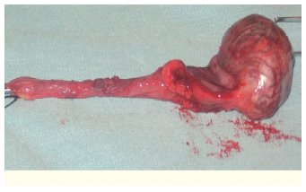
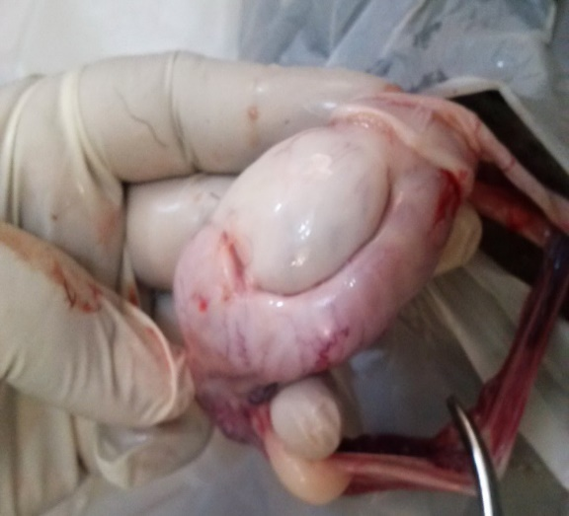
TUMORES DEL EPIDÍDIMO,
TEJIDOS PARA TESTICULARES Y
CORDÓN ESPERMÁTICO
Los tumores primarios del epidídimo son raros y suelen ser benignos.
Los tumores adenomatoides del epidídimo son los más comunes y suelen ocurrir entre los 20 y los 40 años de edad.
Suelen ser lesiones asintomáticas, solidas, que surgen de cualquier porción del epidídimo.
Si se diagnostica un tumor maligno, debe realizarse una orquiectomia radical.
Los tumores del cordón espermático suelen ser benignos.
Los lipomas del cordón representan a casi todas estas lesiones.
El dx clínico de tumores del C. espermático puede ser difícil.
La diferenciación entre una hernia y un tumor de cordón espermático puede ser posible solo a la exploración.
En el caso del rabdomiosarcoma, debe realizarse rplnd con radioterapia y quimioterapia adyuvante.
El pronóstico se relaciona con el estado histológico, la etapa y el sitio de la lesión.
Los leiomiomas son el segundo tumor más frecuente del epidídimo.
Tienden a ser dolorosos y a menudo están relacionados con hidrocele.
Los cistadenomas son lesiones benignas del epidídimo que resultan bilaterales en 30% de los casos .
Entre las lesiones malignas, el rabdomiosarcoma es el más común, seguido por el leiomiosarcoma, el fibrosarcoma y el liposarcoma.
Si se diagnostica cáncer, debe dirigirse la atención a la realización de escisión local amplia para evitar recurrencia local.
La estadificacion es similar a la de los tumores testiculares.

Slide 33
TRATAMIENTO
QUIRÚRGICO
RADIOTERAPIA
QUIMIOTERAPIA

Slide 34
TRATAMIENTO QUIRÚRGICO: ORQUIECTOMÍA INGUINAL DERECHA CON LIGADURA ALTA DEL CORDÓN ESPERMÁTICO.
Cordón espermático

Slide 35
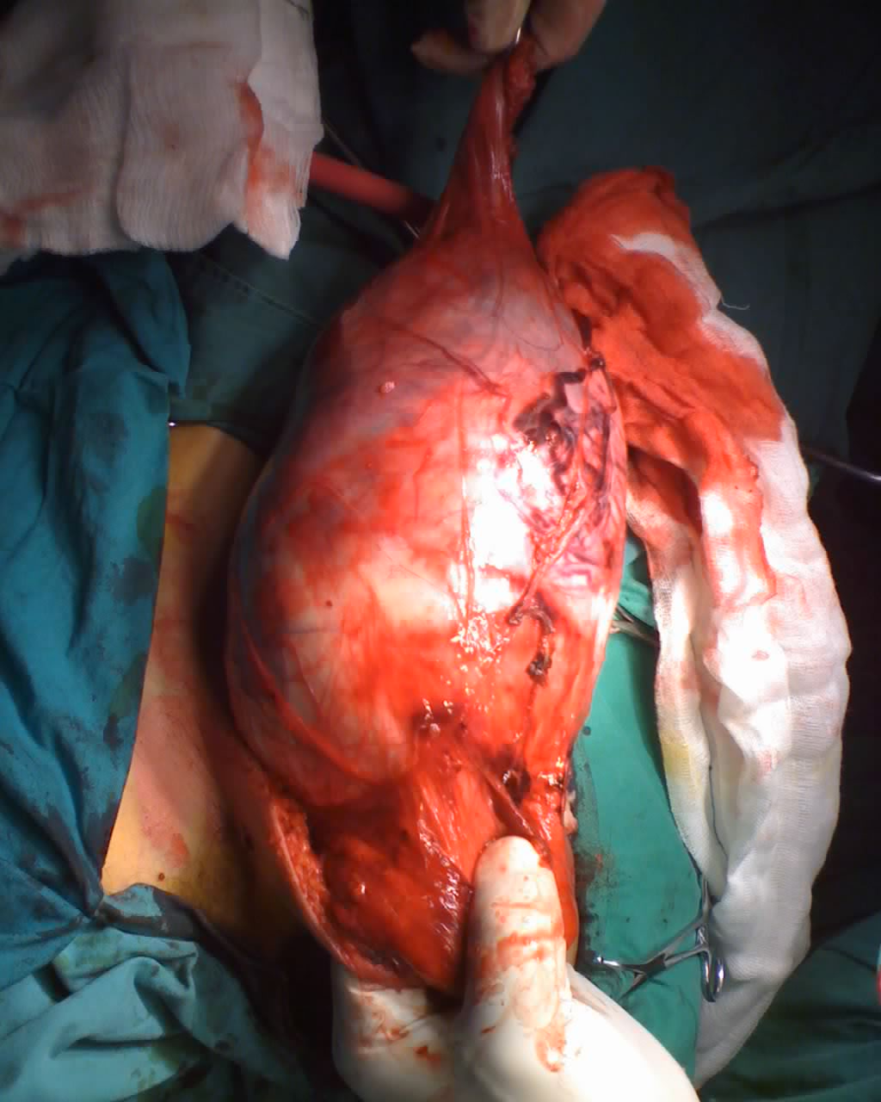
Testículo tumoral disecado

Slide 36
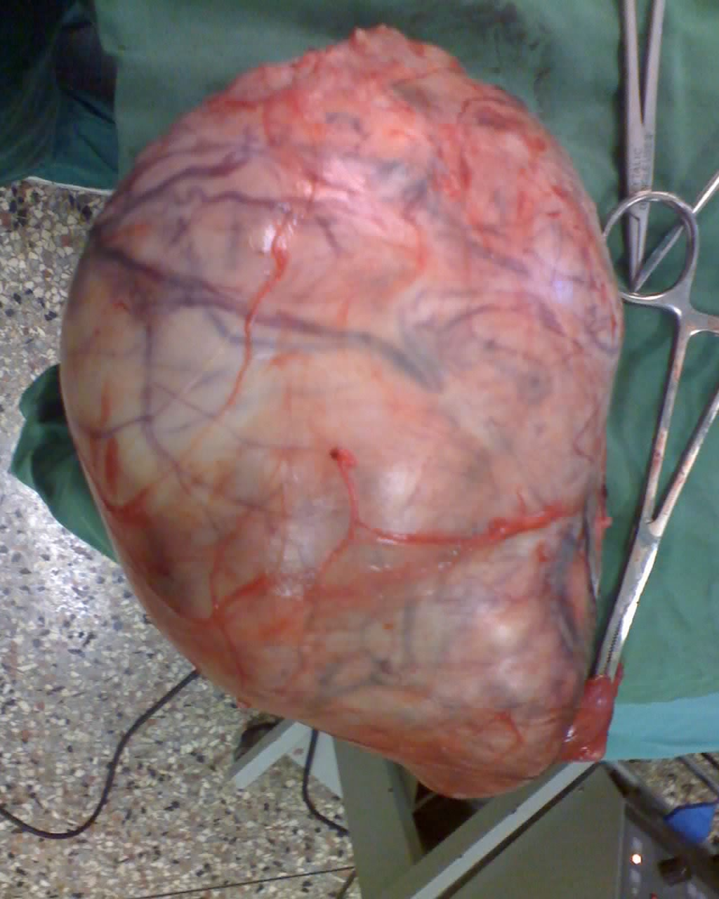
Testículo tumoral resecado

Slide 37
Corte sagital de TESTÍCULO tumoral

